Slide 1


ОСВІТНІЙ ПРОЕКТ
“Дітям про гроші”
Робота з дітьми старшого дошкільного віку
Гр. " Червона Шапочка"

Slide 2


Чи потрібне дошкільнику
економічне виховання ?
Насправді - ТАК!
Малюк рано включається в економічне життя сім’ї, стикається з грошима, рекламою, ходить з батьками в магазин, бере участь в купівлі - продажу та іншими явищами, опановуючи таким чином економічну інформацію на життєвому, часто спотвореному рівні.
Невірно і небезпечно покладатися на стихійне засвоєння знань про навколишнє життя, наприклад, дуже вразливі з етичної сторони поняття: гроші, багатство, бідність, реклама, кредит, борги та інше. Досвід показує, що в них закладений величезний моральний потенціал, що позначається таким етичним змістом як: чесність, доброта, працьовитість, мистецтво користуватися цими знаннями.
В даний час педагоги орієнтуються на формування у дітей вже до 6, 7 років елементарних знань про економіку, однак, на практиці дорослі часто не мають конкретних методичних рекомендацій, літератури, які допомагали б їм у вихованні людини, яка вміє економічно мислити.

Slide 3
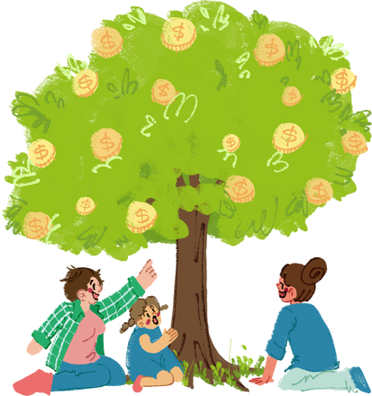
Мета проєкту:
  сприяти засвоєнню дітьми елементарних економічних понять, набуттю дошкільниками навичок економічно доцільної поведінки і, як наслідок, формуванню первинного економічного досвіду;
  заохочувати до проявів творчості, пошуку найраціональніших способів розв'язання простих економічних ситуацій;
  сприяти духовному зростанню та накопиченню знань дітей про економіку;
  збагачувати словниковий запас;
  розвивати усне зв'язне мовлення;
  виховувати бережливе, відповідальне і свідоме ставлення до довкілля, пошану до людей, які працюють і заробляють гроші
Учасники проєкту:
Вихователі, діти, батьки
Очікувані результати:
Поглибити знання дітей про економіку, виховання розумних потреб та культурної поведінки в побуті, формувати систему економічних знань у дітей старшого дошкільного віку.
Вид проєкту :
Відкритий (в контакті з сім'єю) груповий, інформаційно - практико- орієнтовании
Тривалість проєкту :
довгостроковий ( протягом З місяців)

Slide 4
Завдання проєкту:
  Сприяти духовному зростанню; знайомство з грошовою одиницею України.
  Формування уявлень про значення грошей у суспільстві для здійснення платежів і покупок.
  Формування навичок і основ поведінки, пов'язаних зі словами зберігати, ділитися, витрачати", та раціонального використання ресурсів.
  Ознайомлення з базовими поняттями про гроші та заощадження, планування та управління фінансами,
  Формування уявлень про взаємозв'язок між доходами і витратами, про важливість заощаджень та дбайливості; розуміння процесів купівлі-продажу обміну, дарування та позичання.
  Знайомство з професіями та спонукання до роздумів щодо власних планів на майбутнє.
  Розвиток лідерських та підприємницьких якостей: відповідальності, наполегливості, терплячості, розсудливості ініціативності, щедрості тощо.
  Формування уявлень про деякі фінансові послуги на прикладі банків.
  Підтримання інтересу до світу фінансів та отримання фінансових знань у майбутньому
  Розвивати творчий потенціал дітей.
  Активізувати батъків щодо забезпечення оптимальних умов для повноцінного розвитку дитини.
  Зацікавити кожну дитину та її батьків тематикою проекту й, упродовж його реалізації, підтримувати стійкий інтерес до цієїтеми.
  Формування системи економічних знань у дітей старшого дошкільного віку.
  Розвиток спеціальних способів орієнтації - експериментування і моделювання.
  Пояснювати на доступному рівні взаємозв'язок понять «праця »: «продукт» - «гроші »i «вартість продукту в залежності від його якості »
  Формування уявлень про зміст діяльності людей різних професій.
  Формування правильного ставлення до грошей як предмету життєвої необхідності.
  Дати уявлення про рекламу, ї призначення , вчити правильно, сприймати рекламу
  Виховання розумних потреб культурної поведінки в побуті.
  Розвиток уміння визначати можливі методи вирішення проблеми за допомогою дорослого, а потім і самостійно.

Slide 5

Етапи реалізації проєкту :
1. Підготовчий етап:
  Визначення мети проекту
  Ознайомлення та вивчення “Парціальна програма з розвитку фінансової грамотності ”Мої перші гроші”
  Формування фінансових компетентностей у дітей старшого дошкільного віку
  Вивчення методичної, історичної літератури, інтернет-ресурсів, збір інформації.
  Розробка змісту всього навчально- виховного процесу на основі тематики проекту.
  Зацікавити і залучити батьків до активної участі в реалізації проекту, індивідуальні бесіди в групі, консультації та анкетування :
  " Знайомими дошкільників з економікою"
  " Економічна культура в сім'ї"
  " Діти і гроші. Вчимо дитину розпоряджатися кишеньковими грошима"
  " Кишенькові гроші - користь і шкода для дитини"
  " Скільки грошей давати дітям на витрати"
  " Чи може дитина заробляти?"
  " Гроші в дарунок - вчимо правильно витрачати"
  " Поради, як навчити дітей ощадливості"
  Пам'ятка для батьків " Права дітей"
  Збір матеріалу разом з батьками та дітьми необхідних для реалізації проекту.

Slide 6

2. Практичний етап:
Тематичний блок “ Що ми знаємо про гроші ”
“Для чого людям гроші” "Навіщо потрібні гроші" Бесіди за мотивами казки “Троє поросят” | Бесіди
Знайомство з гривнею: банкноти монети. | заняття
Онлайн-садочок Нумо. Усе про гроші, готівкову та безготівкову гривню та різні способи оплати. | Відео - заняття Парц. програма " Мої перші гроші"
Товари та послуги | Заняття
“Копійчині мандри”, О.Конечна Казка про Енергозбереження | Економічні казки
“Знайомимо дошкільників з економікою” “Вчимо дитину розпоряджатися кишеньковими коштами” “Поради для мами і тата” | Консультації Поради Анкетування / батьки
"Продовольчі та Непродовольчі товари" "Що можна купити за гроші" " Гривня" | Дидактичні ігри
" Магазин" | Сюжетно- рольова гра

Slide 7

Тематичний блок
“ Моя скарбничка”
2. Практичний етап:
"Гроші вдарунок- вчимо правильно витрачати " Ким ти станеш, коли виростеш?" "Поради, як навчити дітей ощадливості" | Бесіди
Свинка Скарбничка | Дитячі скарбнички вдома
" Ярмарок " | Театр. діяльність
«Варенична» | Сюжетно- рольова гра
Казка про електроенергію КАЗКА «ПРИГОДИ МАЛЕНЬКОЇ ЛАМПОЧКИ» | Економічні казки
Схд | Розмальовки
"Гривня", "Магазин", " Купи - продай" | Дидактичні ігри
Кишенькові гроші - користьі шкода для дитини + " Скільки грошей давати дітям на витрати Чи може дитина заробляти?" | Взаємодія з батьками: Консультації Поради Анкетування

Slide 8

2. Практичний етап:
Тематичний блок
" Економія та знання"
“Економно витрачай гроші" «Що виробляють у нашому місті» " З якого матеріалу виготовлений предмет" | бесіди
"Збережемо тепло в наших домівках" | Заняття
Збірка казок | Парці. програма Аудіоказки
" Подорож гривні " | Маски для героїв вистави Сюжетно - рольова гра
" Як з'явилися гроші" | Театралізована діяльність
" Сортування сміття" | Дидактичні ігри ЛЕПБУК
"Економічна культура в сімт"Грошівдарунок- вчимо правильно витрачати + Пам'ятка для батьків " Права дітей" | Взаємодія з батьками: Консультації Поради Анкетування

Slide 9
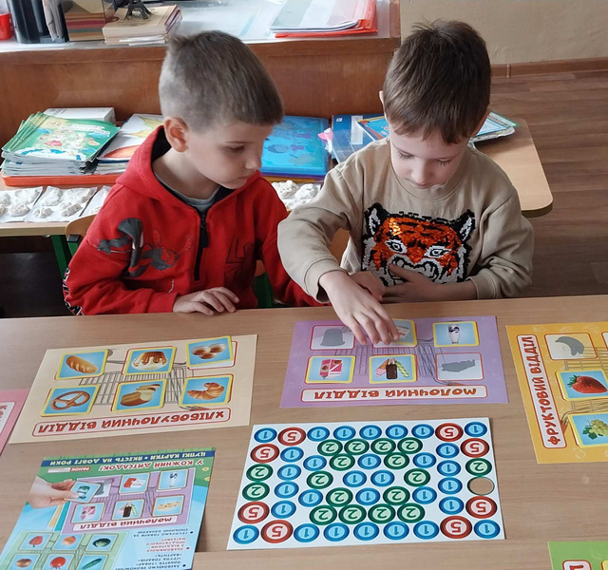
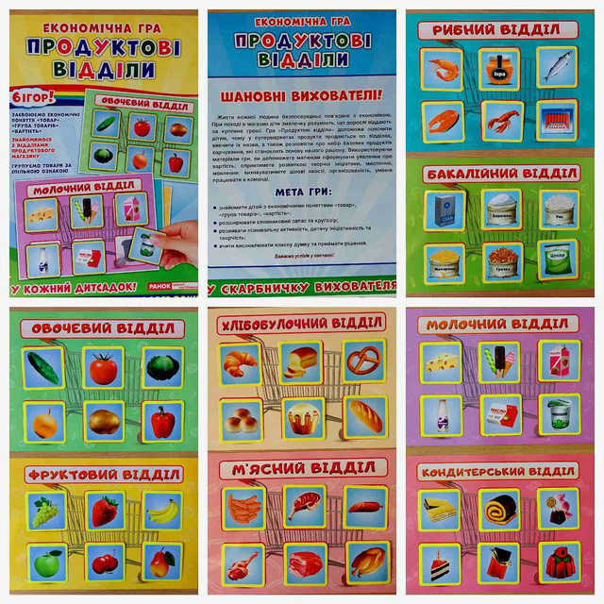

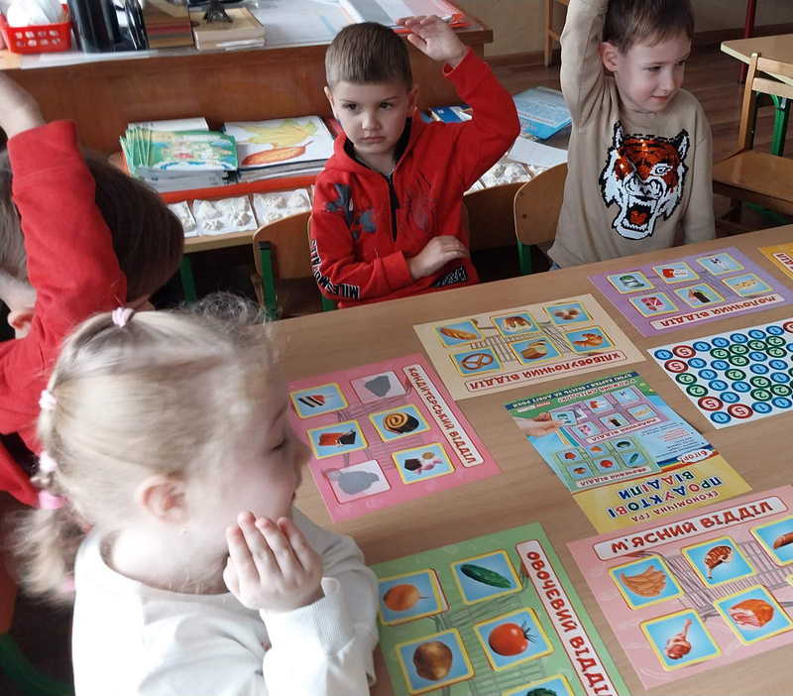
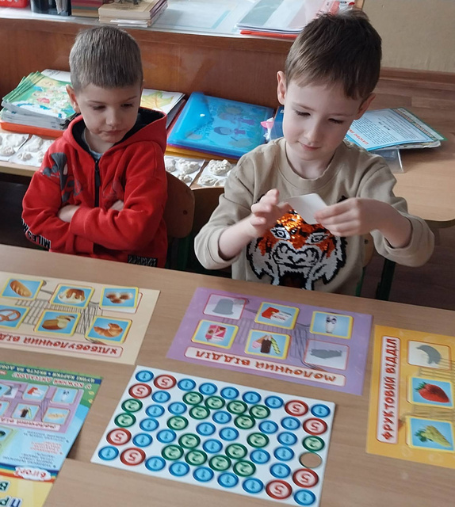
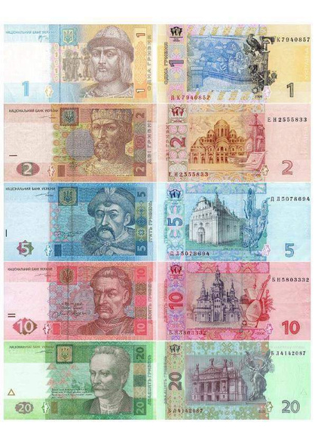

Ознайомлення дітей з грошима

Slide 10
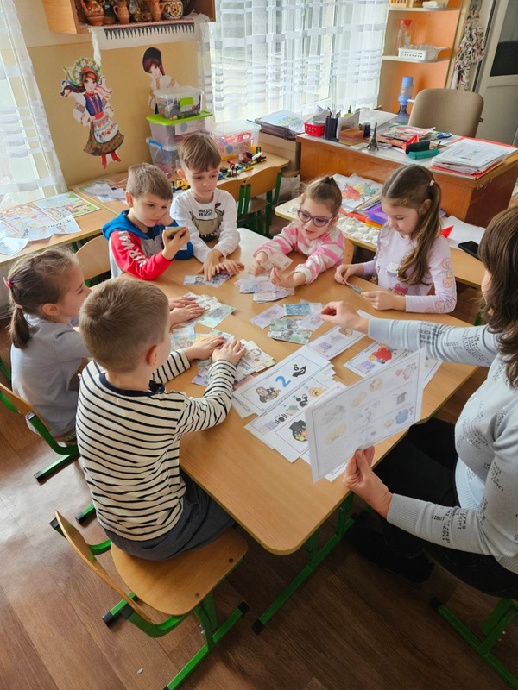
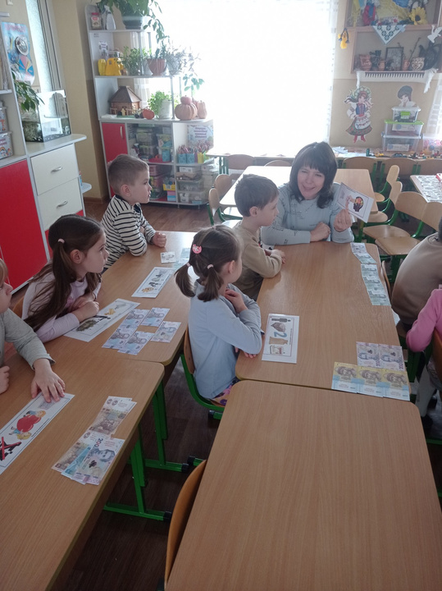
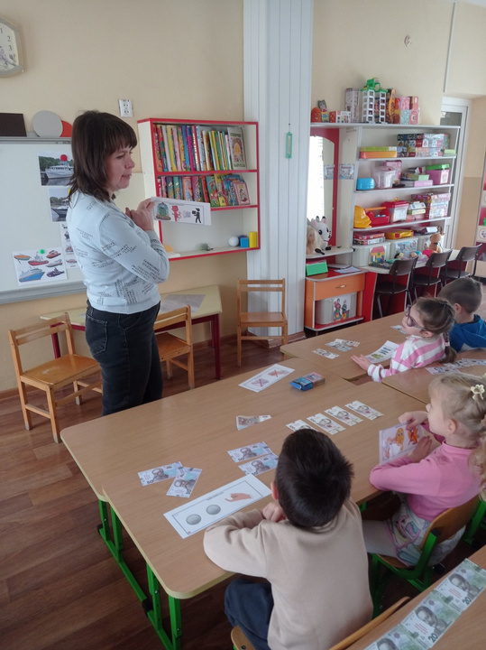
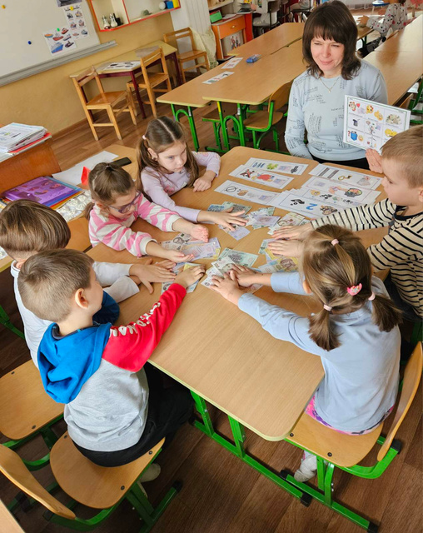
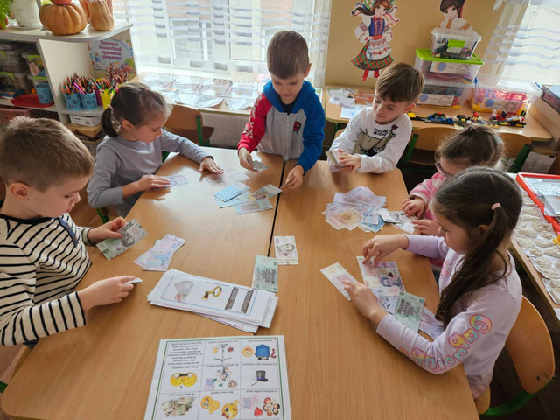
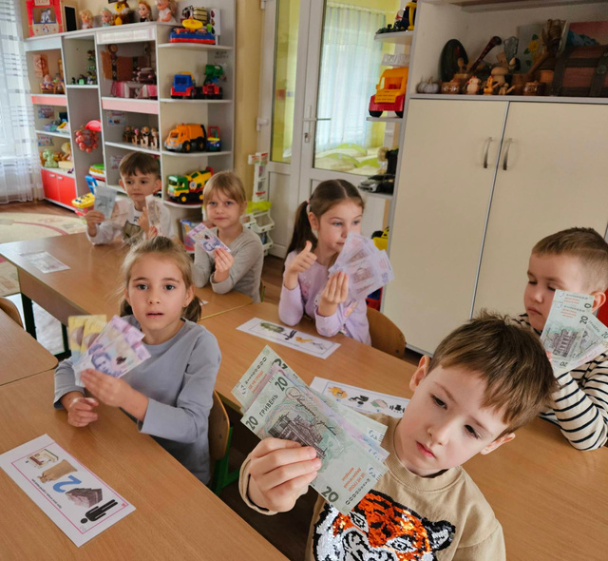
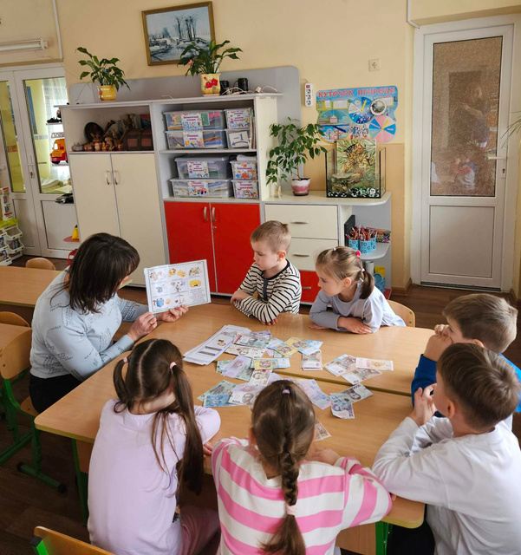
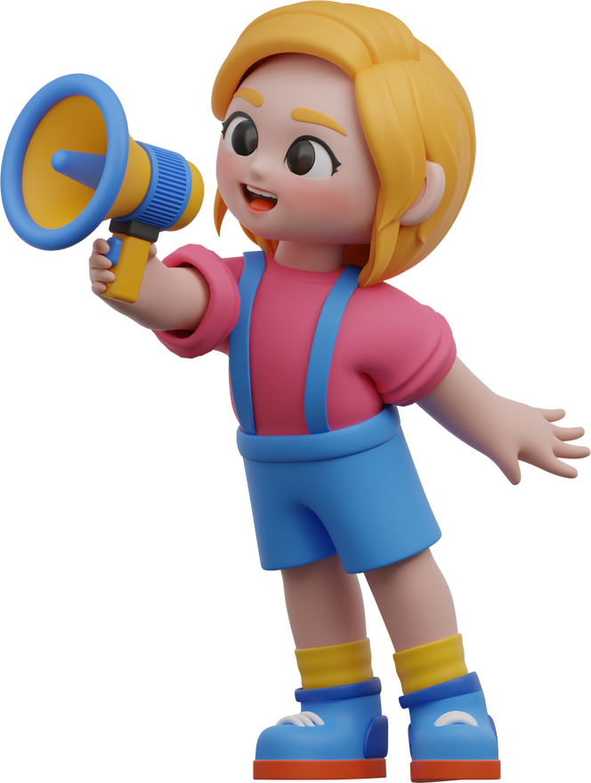
Мовленнєві заняття
"Гроші"

Slide 11
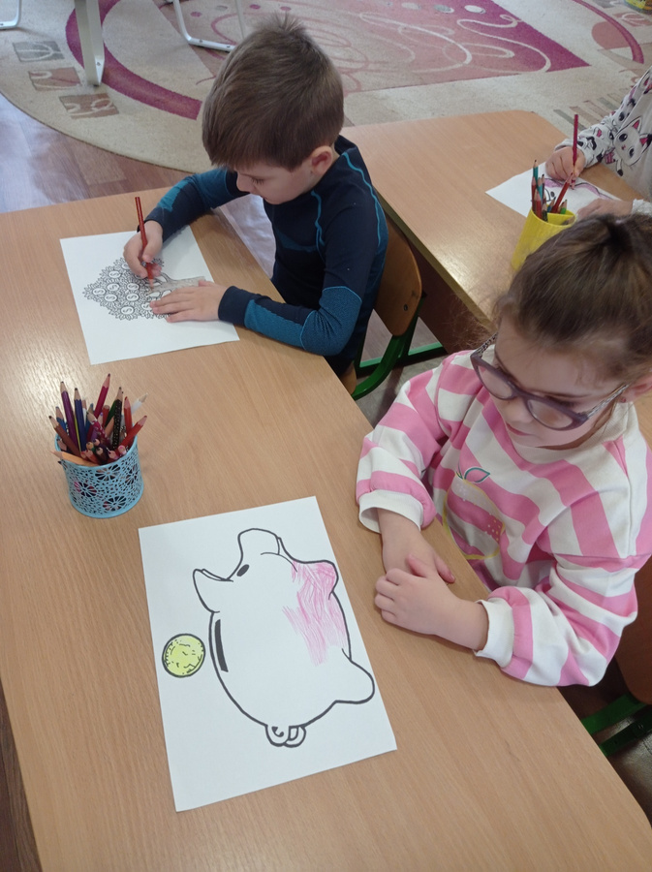
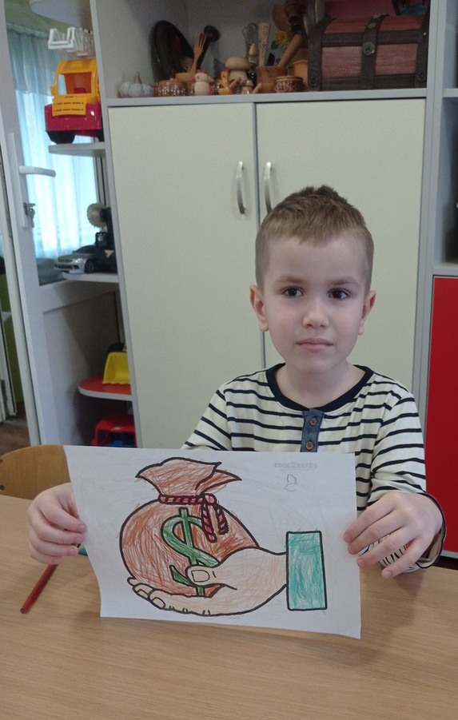
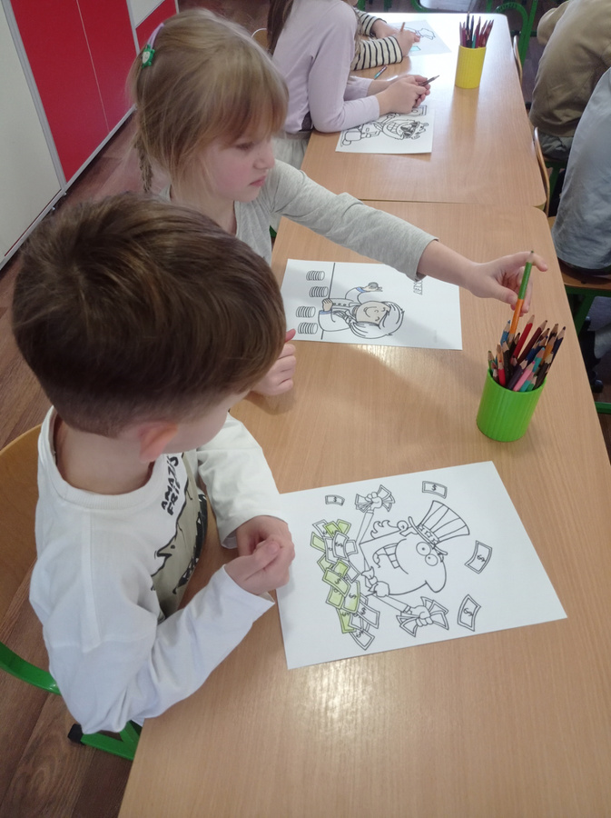
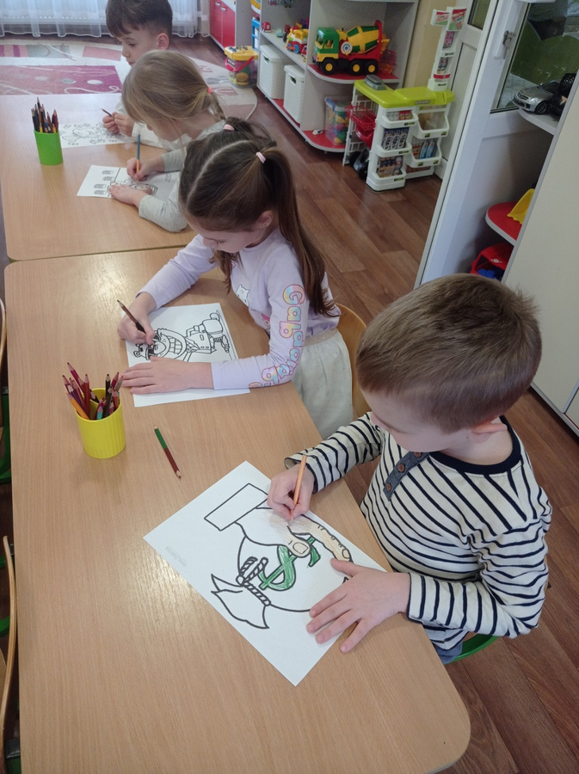
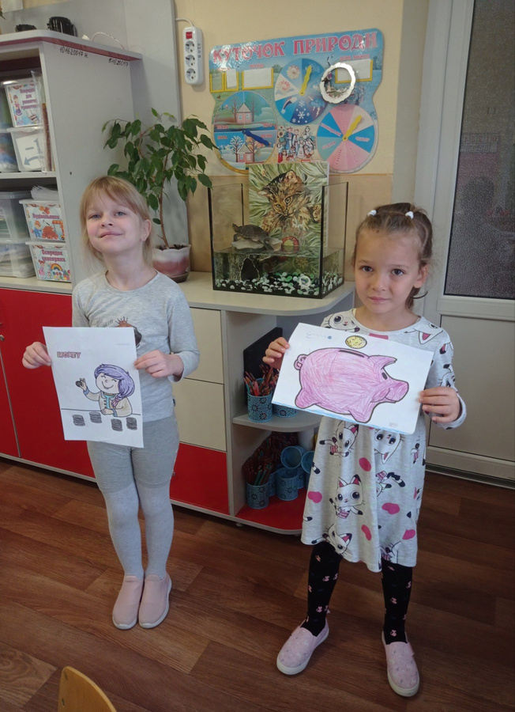

Розмальовки
на економічну тематику

Slide 12

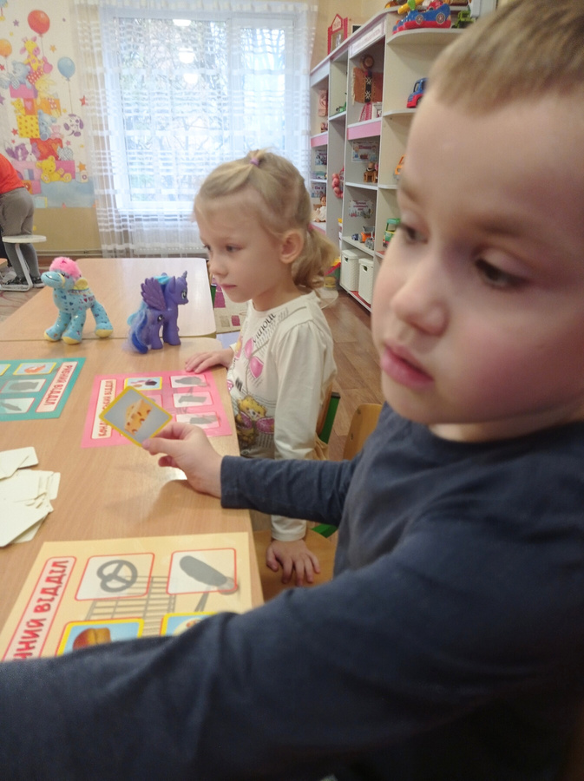

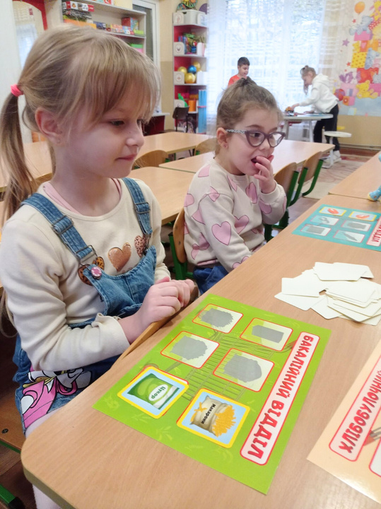
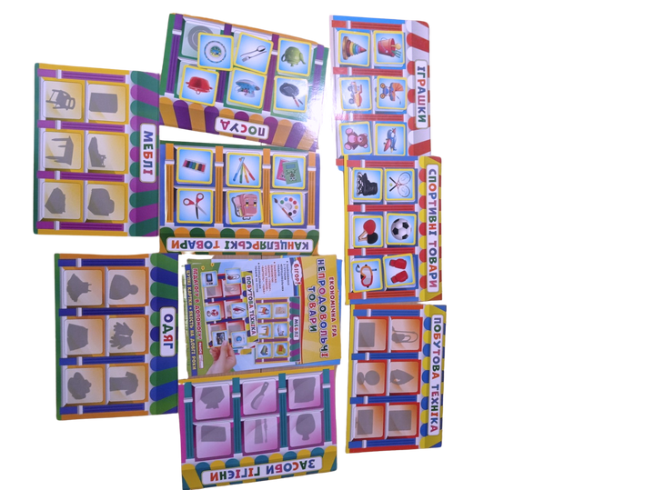
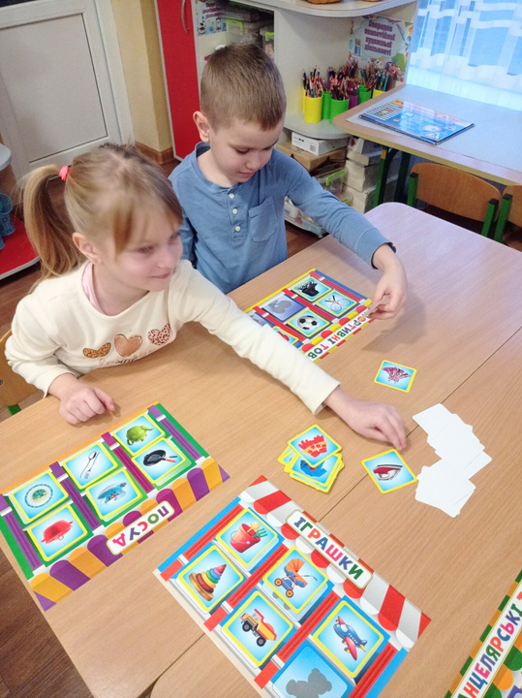
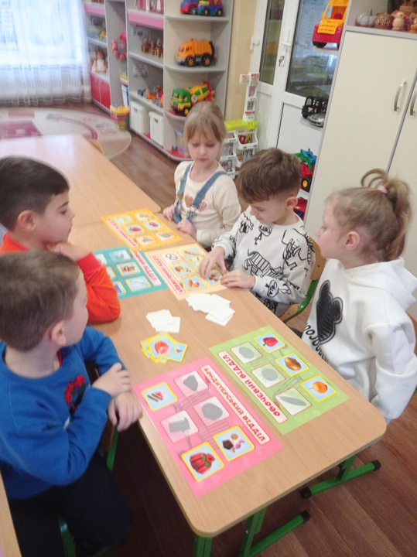

Дидактична гра
" Продовольчі та Непродовольчі товари"

Slide 13
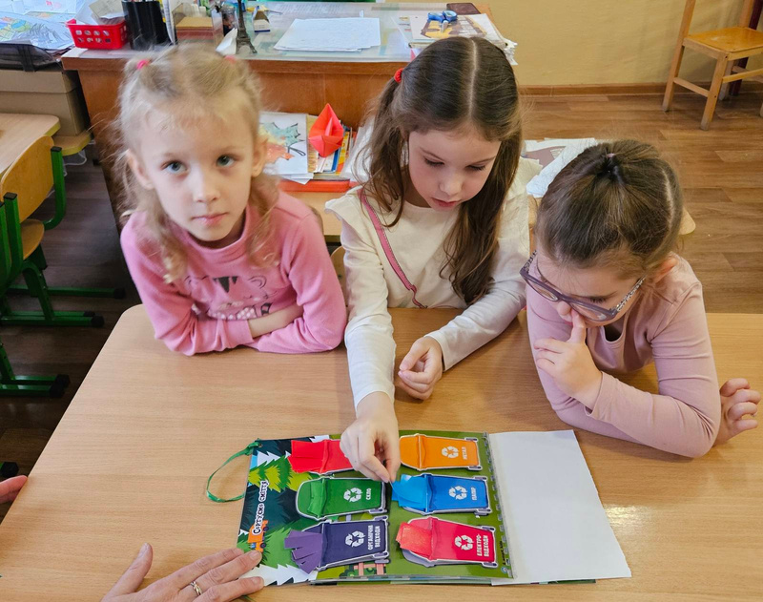
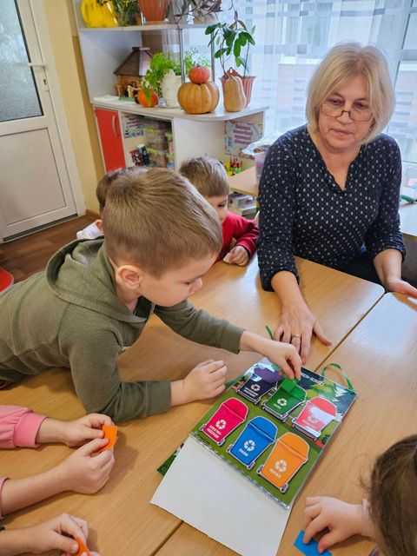
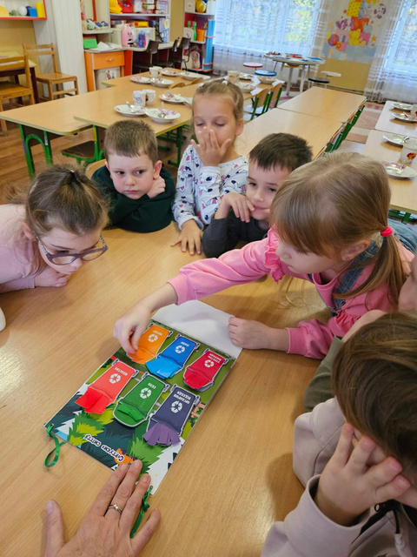
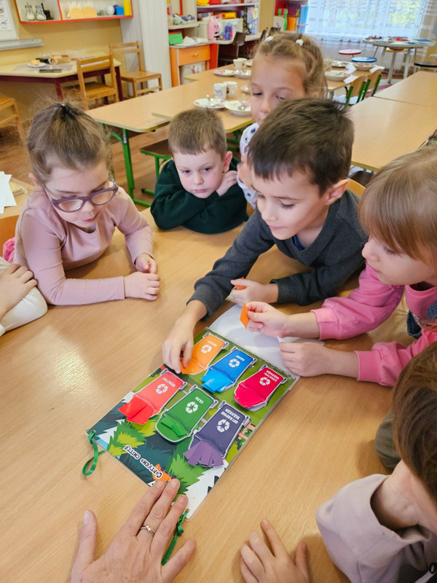
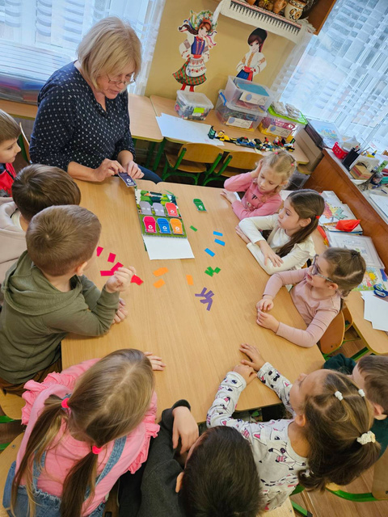


Дидактична гра
" Сортування сміття"
Лепбук

Slide 14
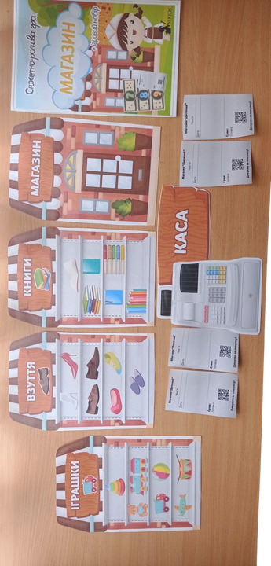
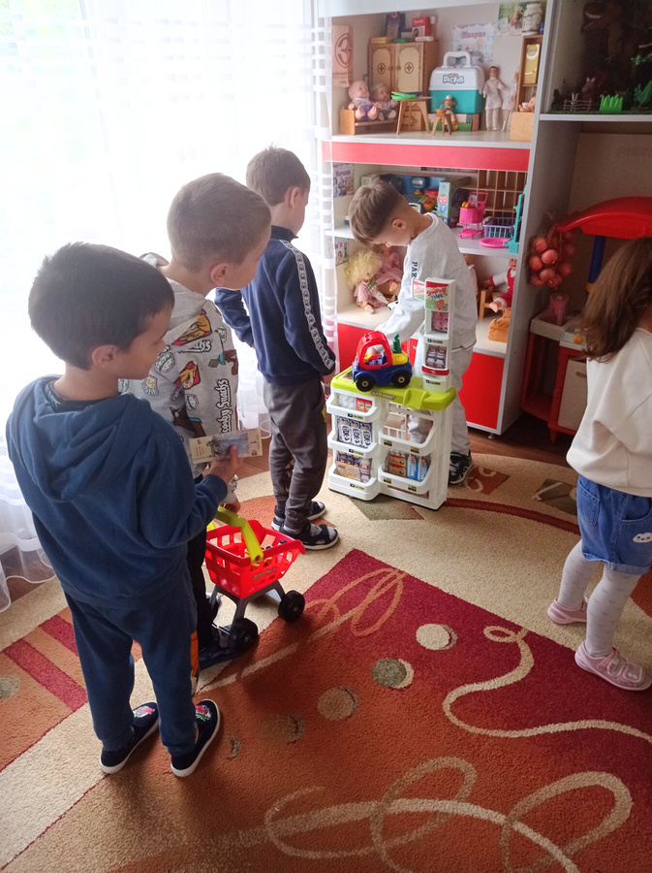
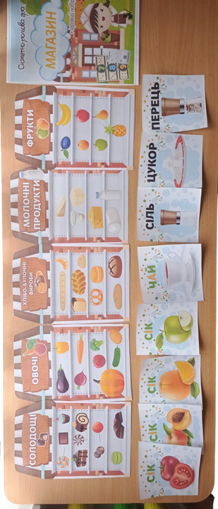
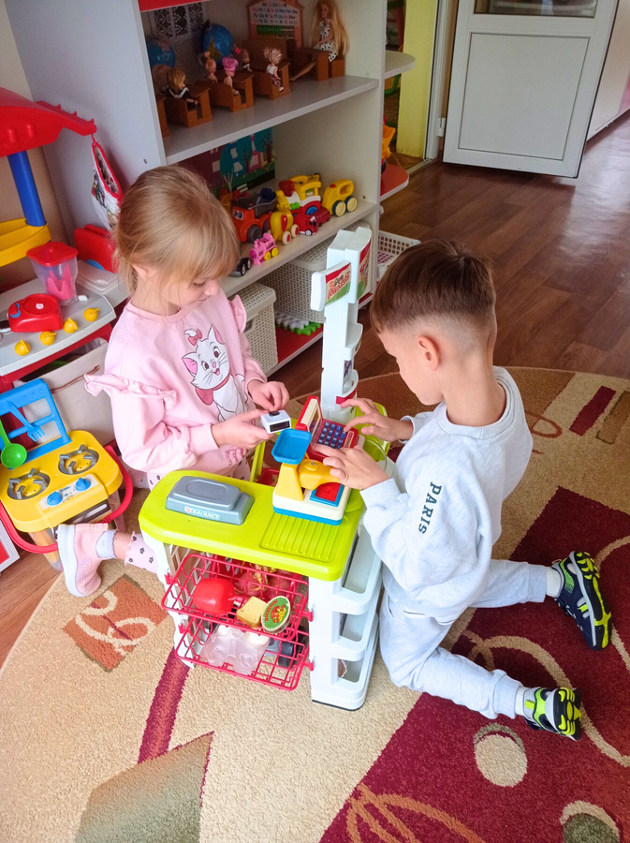
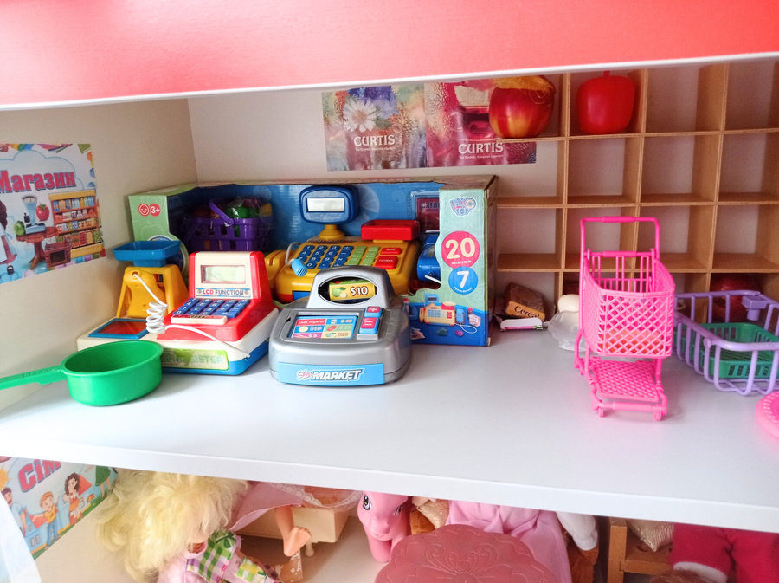
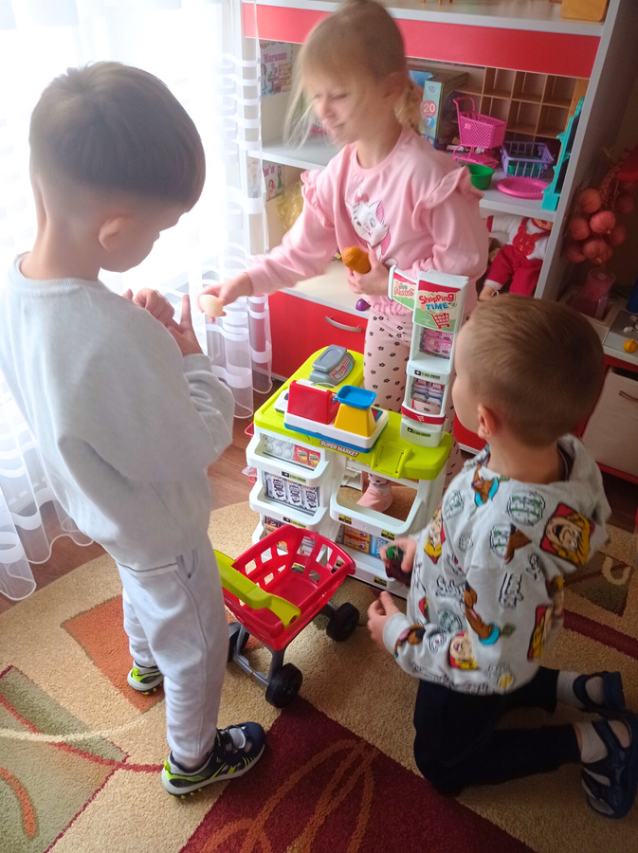

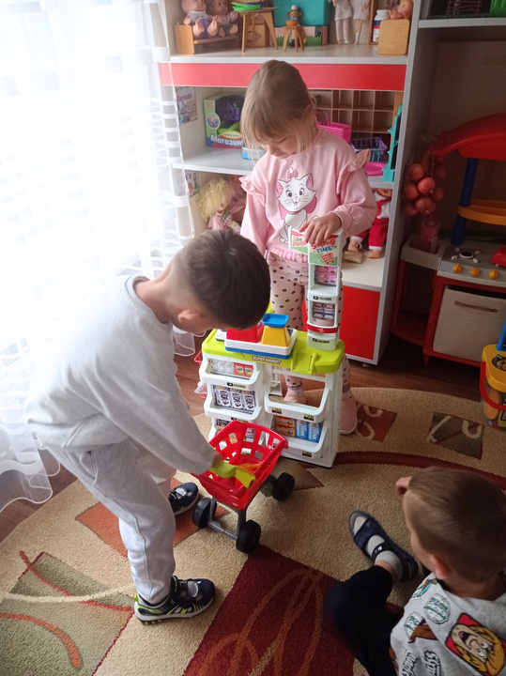

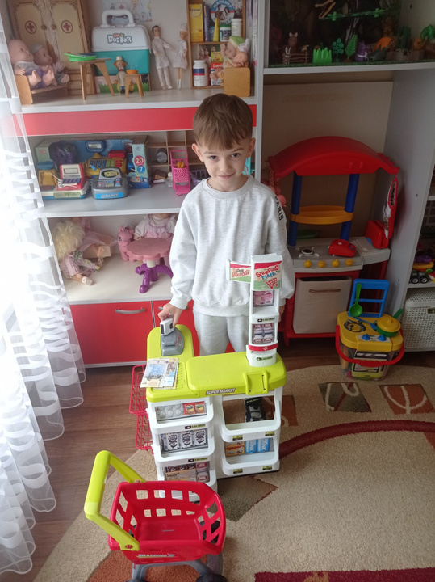
Сюжетно - рольова гра
“Магазин”

Slide 15

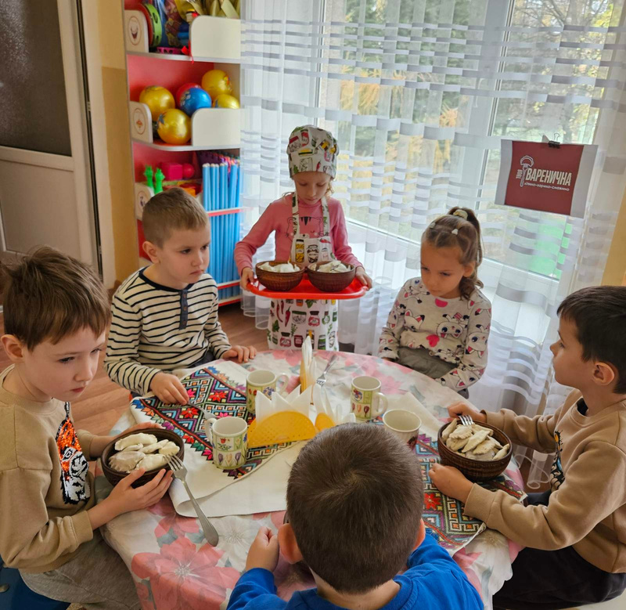

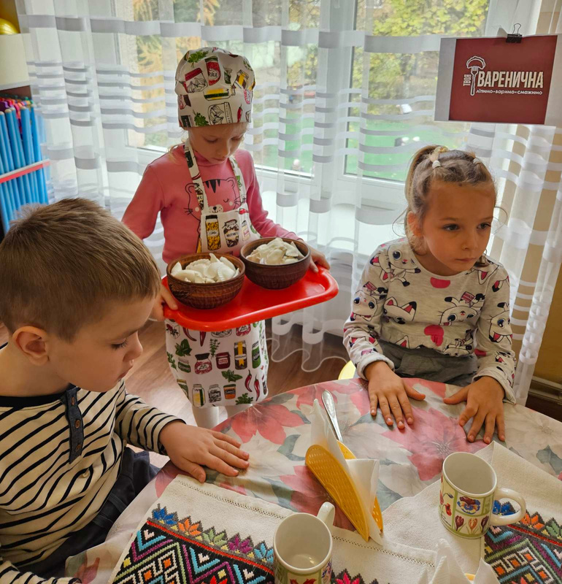
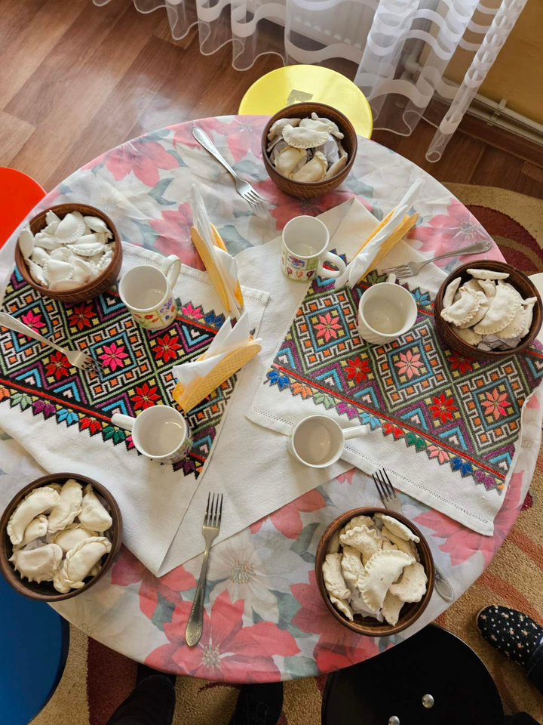
Сюжетно - рольова гра
"Варенична"

Slide 16
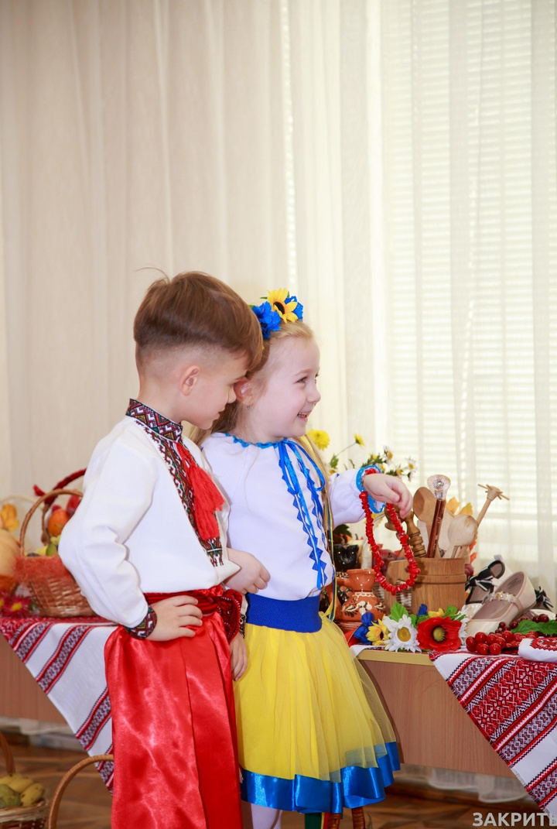
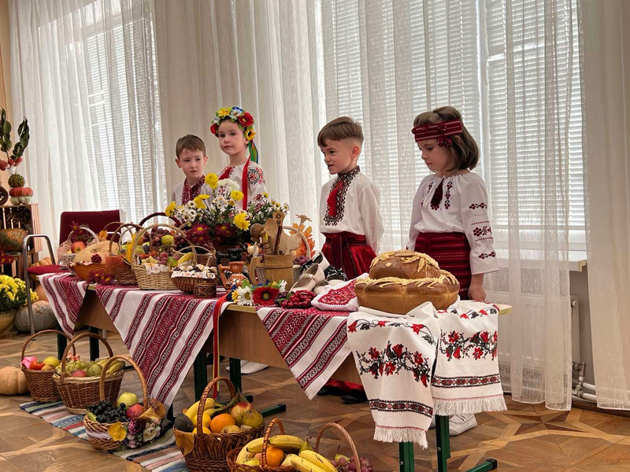

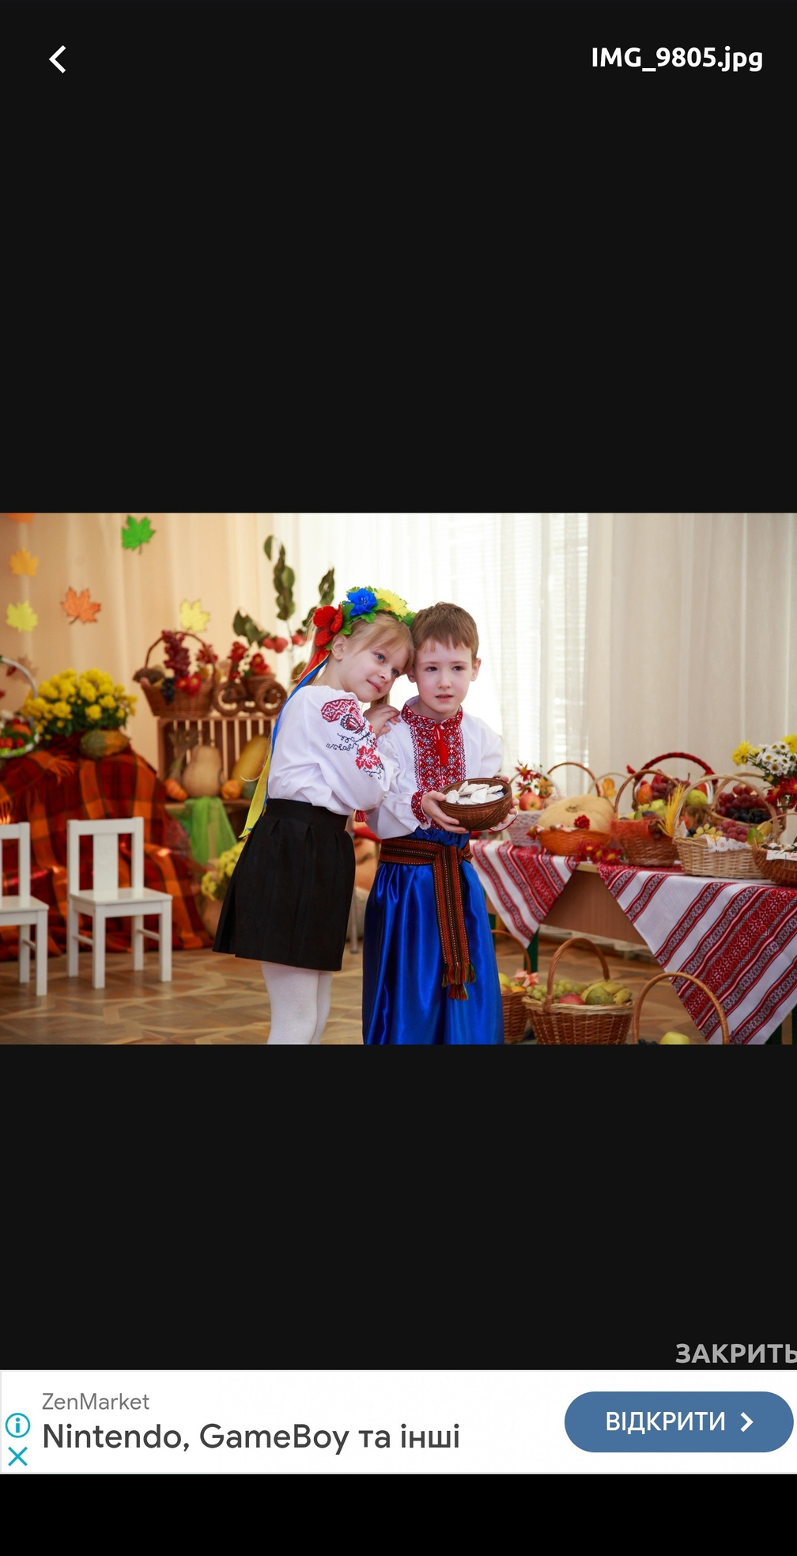
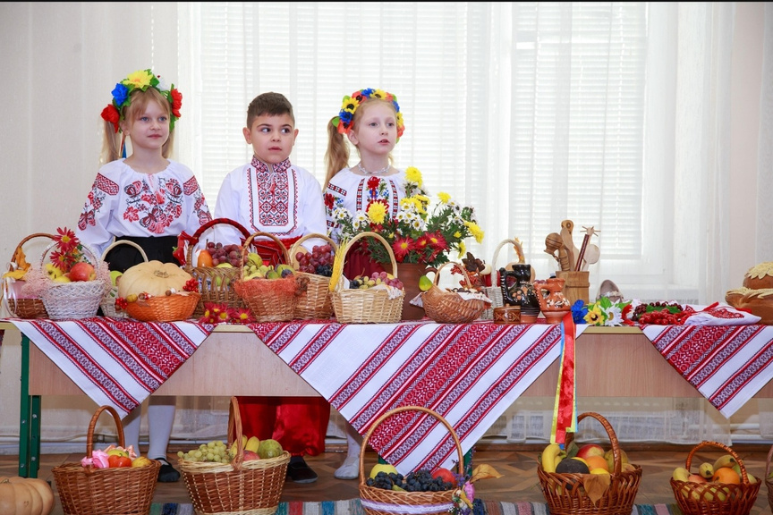
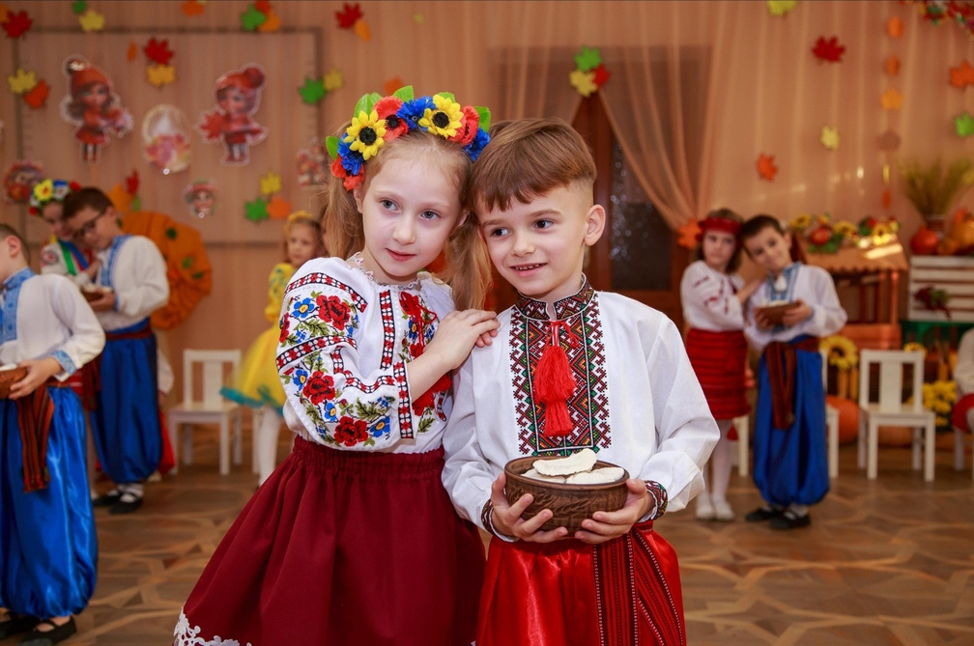
Ярмарок

Slide 17
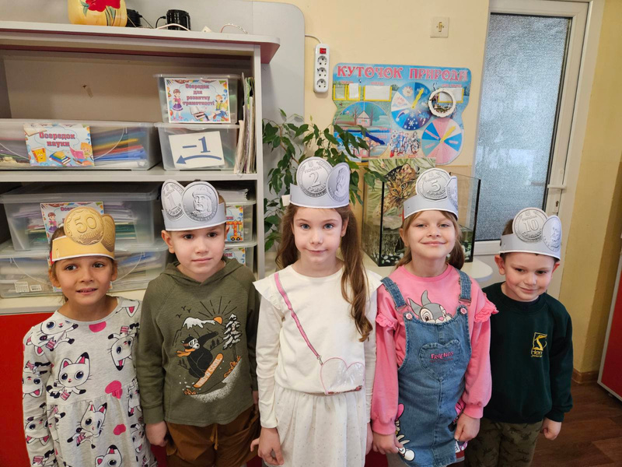
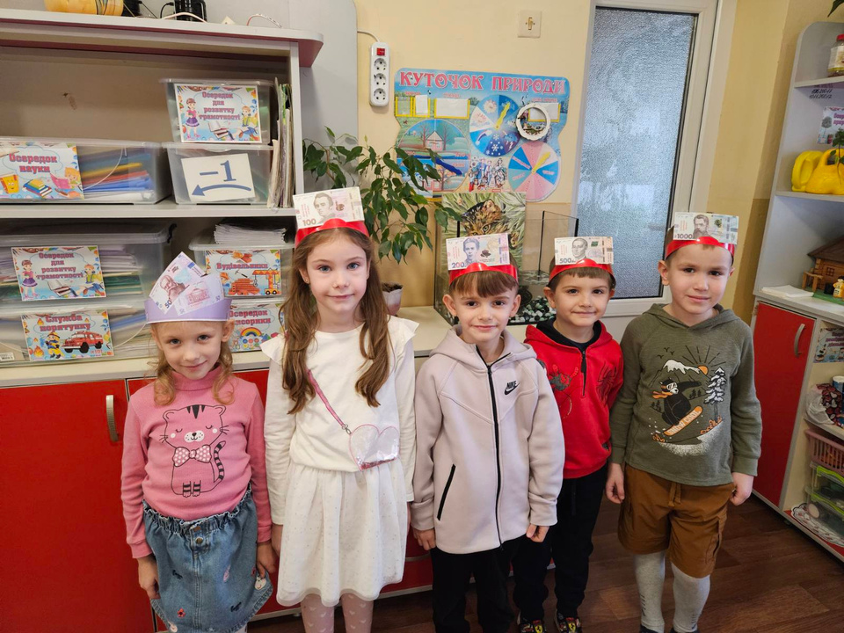
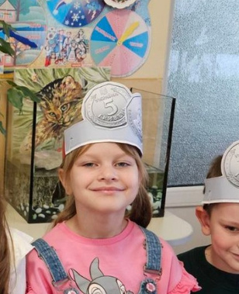
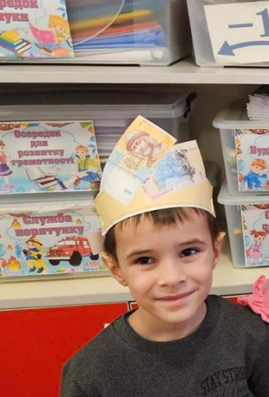
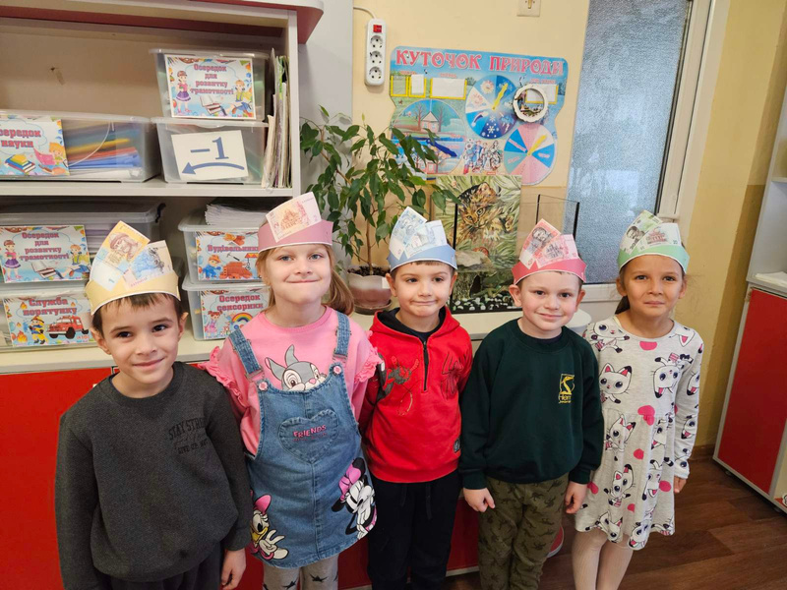






Театралізована діяльність
" Як з'явилися гроші"

Slide 18








Робота з батьками
“Дитячі скарбнички”

Slide 19





Робота з батьками
“ Спільні покупки у супермаркеті”

Slide 20




Робота з батьками
“Заощадження дітей”
За кишенькові гроші Емілі купує булочку.

Slide 21

ПІДСУМОК ОСВІТНЬОГО ПРОЕКТУ
Результатом реалізації основних завдань освітнього проєкту сформованість у дітей певних економічних уявлень та вмінь, а саме:
  Знання основних економічних понять (гроші, товар, ціна, бюджет, бізнес, виробництво та ін.).
  Здатність до зіставляння своїх потреб і можливостей.
  Прояв поважного ставлення до праці людей, розуміння того, що багато предметів, речей навколишнього світу створюються руками людей, а тому є цінними.
  Розуміння того, що гроші треба заробляти для задоволення своїх життевих потреб — купувати товари, сплачувати за житло, витрачати на відпочинок.
  Усвідомлення, що витрати сімї не мають бути марнотратними і дитина може будучи ощадливою, їх зменшити.
  Розуміння того, що реклама допомагає, якщо вона правдива, і навпаки шкодить, якщо інформація недостовірна.
  Усвідомлення своєї значущості для сім'ї та суспільства.
  Розуміння відповідальності за власні вчинки, які можуть позитивно або негативно позначитися на економічному становищі сім'ї та самої дитини.
Ці знання та вміння є основою компетентності старших дошкільників для формування економічної компетентності старших дошкільників.
Особисто хочемо зауважити, що дітям та батькам було цікаво взяти участь в освітньому процесі. Це, насамперед, колосальний потенціал у розвитку дитини, щоб допомогти їй вирости особистістю, здатною приймати самостійні рішення і брати на себе відповідальність у сучасному ринковому суспільстві.

Slide 22
Використана література та відео - аудіо матеріали для роботи з дітьми на заняттях:
1. " Як розповісти Дітям про гроші" С. Біденко/ самоосвіта
2. Онлайн-садочок Нумо усе npo гроші, готівкову та безготівкову гривню та різні способи оплати https://youtu.be/Ffib-rnLrgU?si=a9LocSY3sEVC3PlM
3. Перше знайомство з гривнею https://youtu.be/Skyms5zltxA?si=ofkGLGoZZWX9fsJp
4. Наша гривня https://youtu.be/CsO4DbZdLfI?si=RolUWrMLzAuqMWXr
5. Збірка казок з економічного виховання https://cutt.ly/Bw4EQ9wC
6. Парціальна програма " Мої перші гроші"
7. Програма розвитку дитини дошкільного віку "Українське дошкілля"

